Slide 1






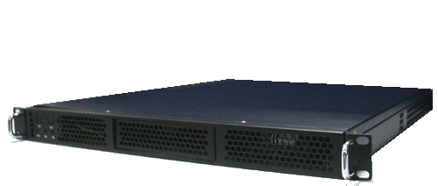


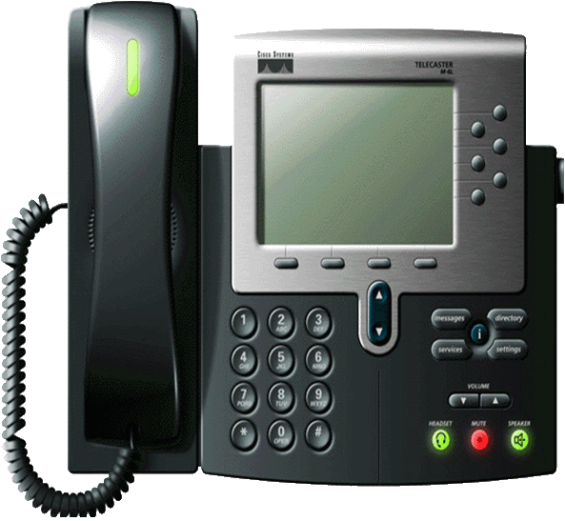


xxxx（上海）有限公司
VoIP升级方案示意图
WiFi手机
传真
AP
FXS
CO
电信网
S
内部网
深圳工厂
PBX
O
G/W
互联网
IP-PBX
普通电话
传真
FXS
IP电话
普通电话
软电话
FXS
PC
FXS
普通电话
美国公司
传真
RJ11电话线
上海办公大楼
RJ45网 线

